Slide 1
Docker进阶
DataFoundry系列培训
github.com/datafoundry/training

Slide 2
课程目录
一、容器网络
二、容器存储
三、容器编排
四、监控&日志
五、其他容器趋势
六、小结

Slide 3
容器网络概览
与外界建立通信
单机网络模式
－桥接模式（使用最广，默认模式）
－主机模式（使用主机网络栈）
－容器模式（共享其他容器网络栈）
－none模式
集群网络模式：overlay（通过libnetwork插件）
隔离的网络栈

Slide 4
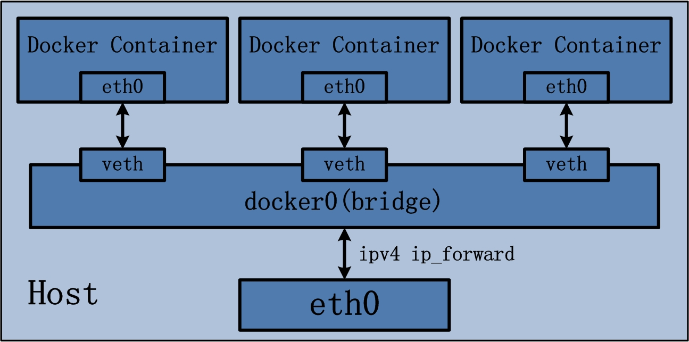
网桥模式
网桥：docker0
veth网络接口对
独立网段
NAT规则，损耗
依赖iptables实现
Docker容器的默认网络模式

Slide 5
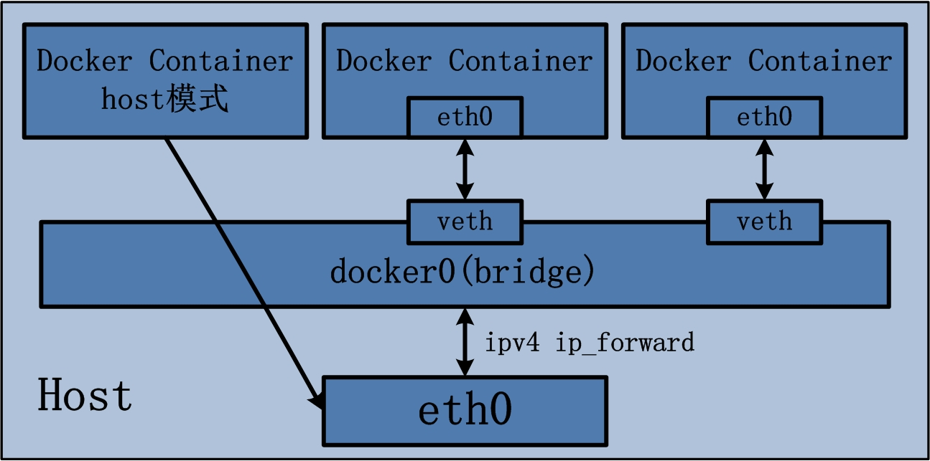
主机模式
不采用网桥
没有虚拟接口
共享宿主机网络
（网络资源，完整的网络栈）
docker run --net host –d ubuntu:14.04 /bin/bash

Slide 6
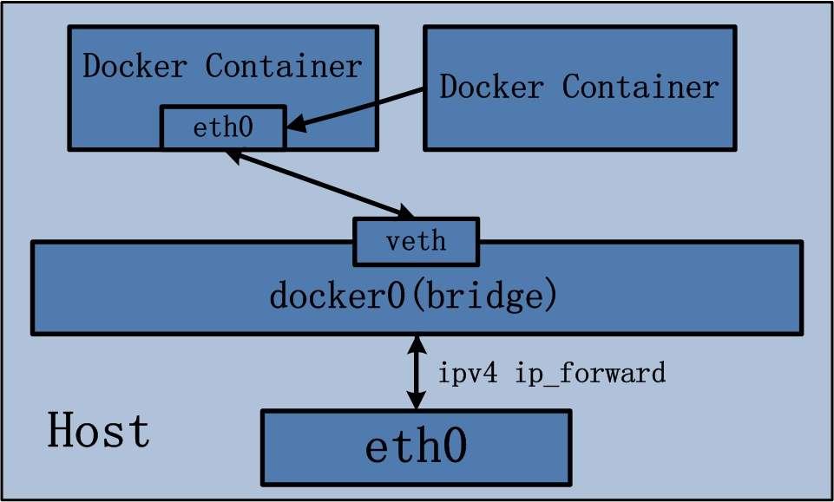
利用其他容器
不采用网桥
自身没有虚拟网络接口
共享其他容器的完整网络栈
通过net namespace实现
docker run --net container:<name|id> –d ubuntu:14.04 /bin/bash

Slide 7
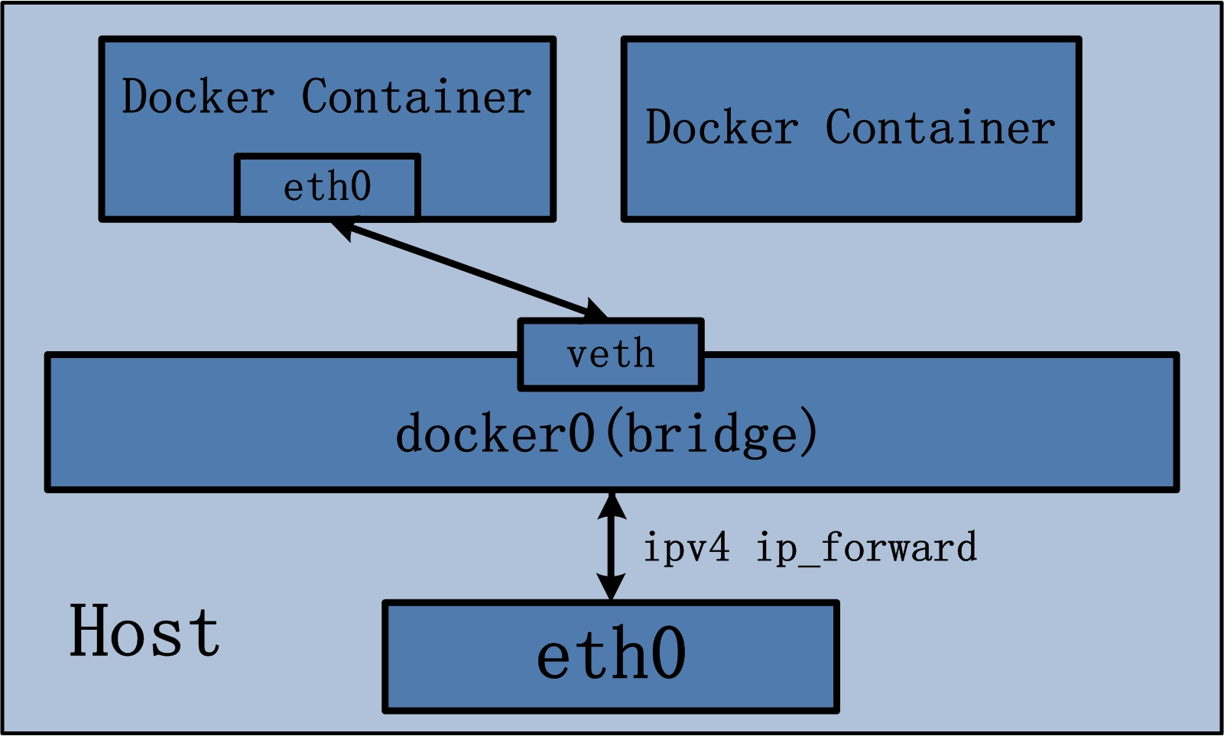
None模式
不采用网桥
自身没有虚拟网络接口
没有任何网络栈
docker run --net none –d ubuntu:14.04 /bin/bash
用户有能力对Docker容器网络对任何配置

Slide 8
四种单机网络模式对比
 | bridge | host | Other container | none
performance | ★★ | ★★★ | ★★ | 〇
IP resources | cost many IPs | cost no IP | share container IP | 〇
overhead | iptables overhead | no | Iptables overhead | 〇
Communicate with outers | weak | like usual strong | weak | 〇
management | NATS ports management | no | NATS ports management | 〇
Capacity of same apps | A lot thanks to NAT | Cannot scale out | Can not scale out | 〇

Slide 9
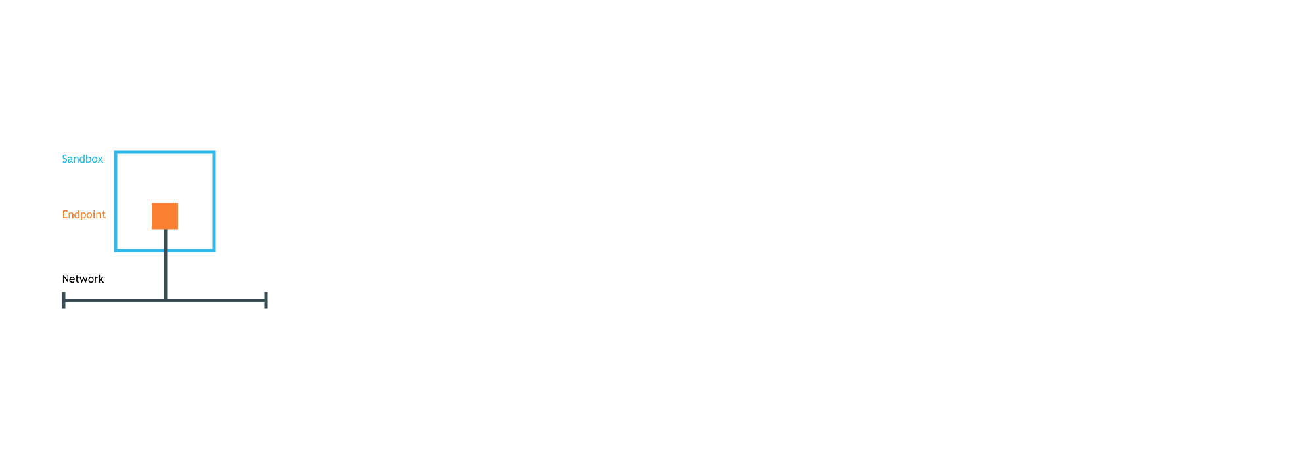
Docker network 集群网络的实现
Endpoint
Network
Sandbox

Slide 10
Overlay network的实现方案

Slide 11
课程目录
一、容器网络
二、容器存储
三、容器编排
四、监控&日志
五、其他容器趋势
六、小结

Slide 12
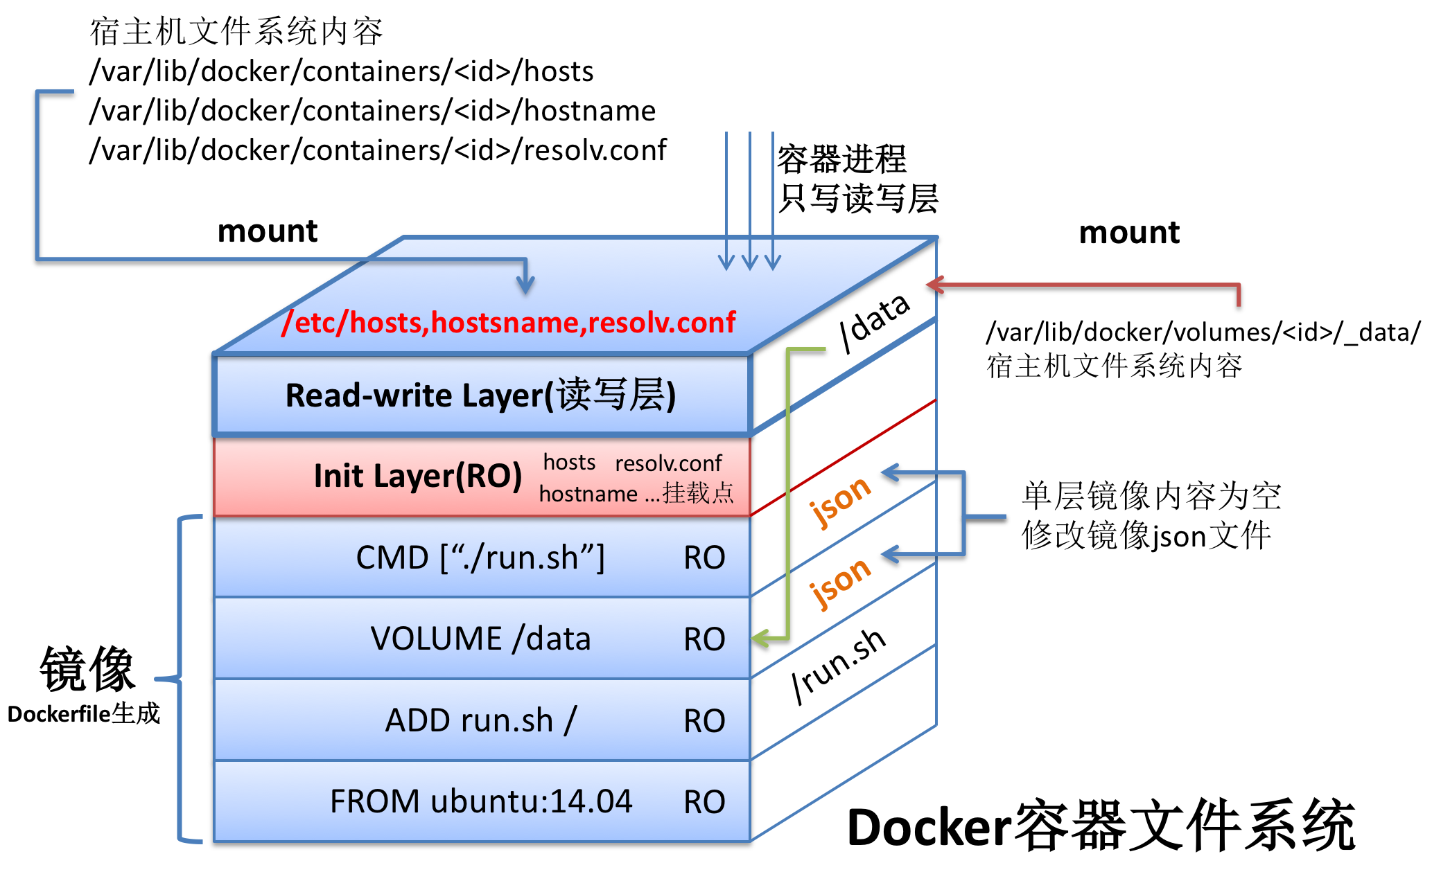
Docker容器文件系统
配置,参数
Docker镜像 Docker容器
（静态） 转变为 （动态）
Union Mount
联合文件系统

Slide 13
Docker存储的种类
容器内部的本地存储
－状态管理弱化
－ 通过层叠文件系统实现
数据卷存储
－易于容器状态管理
－宿主机显性挂载至容器
－数据卷volume

Slide 14
容器内存储
看似数据持久化至磁盘
容器无状态
容器迁移以及销毁时，数据将丢失
通过层叠文件系统实现
container
write
Local filesystem in container

Slide 15
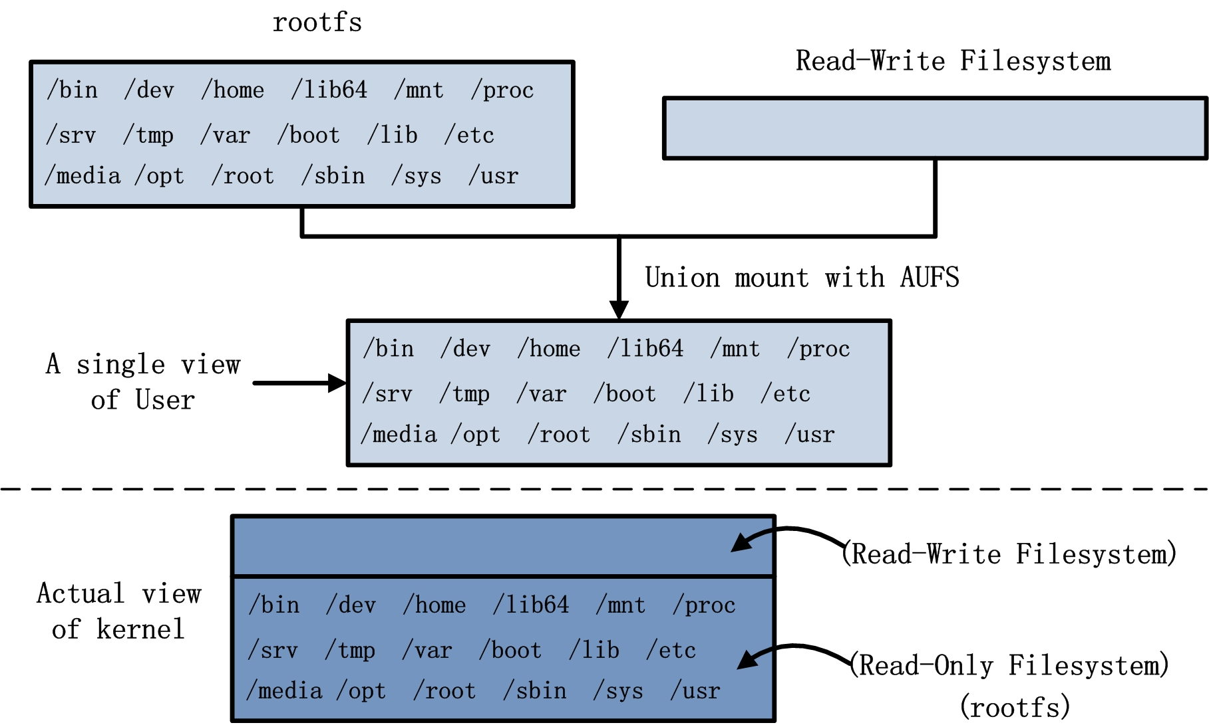
层叠文件系统
只读
可读可写
容器视角
内核视角

Slide 16
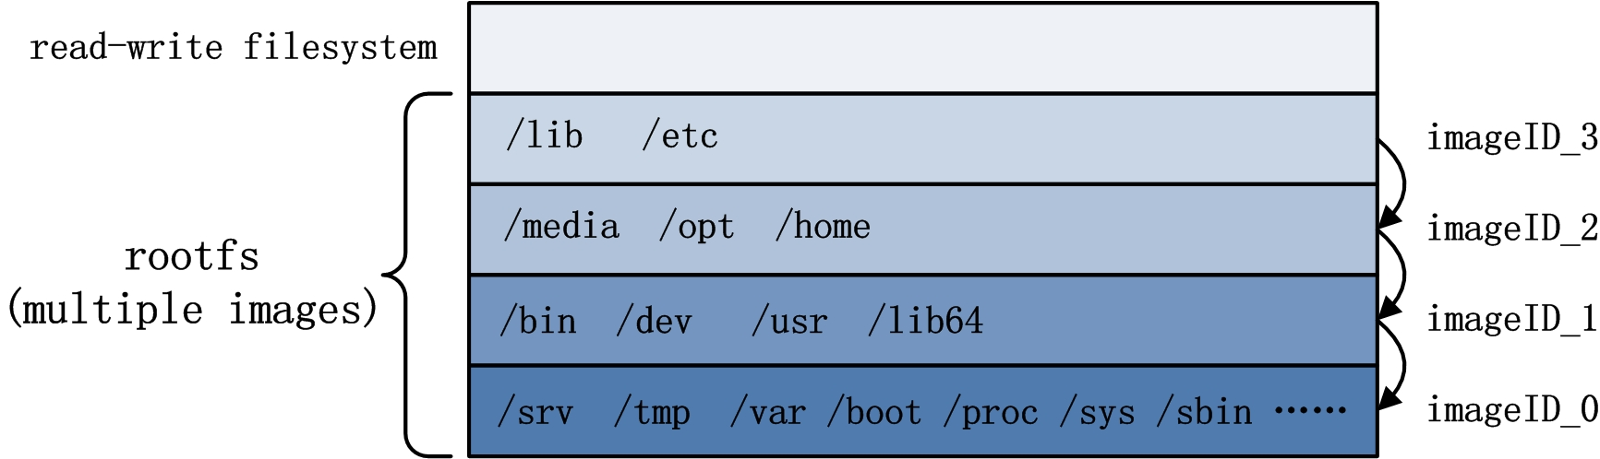
层叠文件系统（续）
分层管理
父子镜像
联合文件系统 Union mount
写时拷贝 (copy-on-write)
每次更新操作作用于读写层。
对底层文件的更新，联合文件系统将文件拷贝至上层。

Slide 17
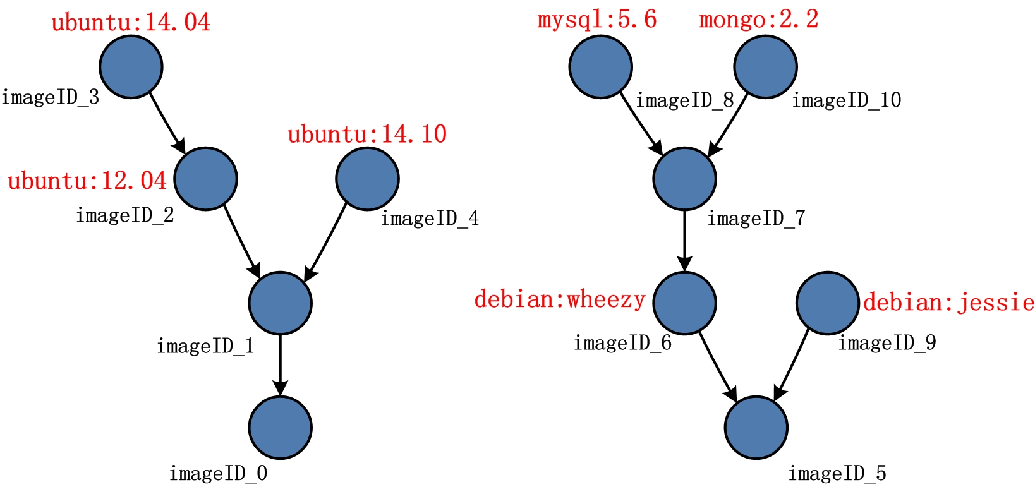
树状关系
镜像关系呈现树状以及森林状关系
本地存储以及Docker镜像仓库，均节省大量磁盘空间

Slide 18
层叠文件系统的实现
Aufs
Device mapper
Btrfs
Overlayfs
ZFS

Slide 19
数据卷存储
完成数据持久化
容器无状态，依赖数据卷（例如：宿主机文件系统）完成持久化
数据卷数据不会丢失
对用户透明，Docker Daemon接管一切
两种方式：指定或非指定
container
write
Local filesystem in container
/etc/my.conf
actually
mount
/etc/my.conf

Slide 20
课程目录
一、容器网络
二、容器存储
三、容器编排
四、监控&日志
五、其他容器趋势
六、小结

Slide 21
共用的设计
共用网络 --net containner
共用存储 --volumes-froms Docker 1.12之后有独立的volume对象

Slide 22
link
什么是link？
Container A
WEB
1.通过环境变量让A访问B
2.只能link存活的容器
3.link容器B的别名
Link
write
Container B
Storage
docker run --link alias:B A

Slide 23
Link实现原理
获取容器B的连接信息
获取容器B的别名
Docker守护进程接管全部流程
3.将环境信息配置至容器A的运行时
4.将容器B的主机名加入容器A
Container A
WEB
Link
write
Container B
Storage
IP:172.17.1.12
port:3456
proto:tcp
alias: Balias

Slide 24
Compose
定义和运行多容器的应用
单独yml文件定义应用与容器
使用方式（三部曲）
－定义应用的Dockerfile
－定义多容器的compose文件
－执行docker-compose up -d

Slide 25
Compose配置文件
docker-compose.yml
web:
build: .
links:
- db
ports:
- “8000:8000”
environments:
- AA=BB
- CC=DD
db:
image: postgres
服务名web
镜像构建源
容器link关系
- link的容器名
容器端口管理
- 容器端口映射8000:8000”
容器内部环境变量:
- 具体环境变量AA=BB
- 具体环境变量CC=DD
服务名db:
容器启动镜像 postgres

Slide 26




Swarm
Swarm mode
Cryptographic node identity
Service API
Built-in routing mesh

Slide 27
课程目录
一、容器网络
二、容器存储
三、容器编排
四、监控&日志
五、其他容器趋势
六、小结

Slide 28
日志（v1.6之前）
Docekr的早期使用者会采集 /var/lib/docker/containers/**
缺点:必须用root用户才能得到
之后较好的用户体验方式:docker logs， 直接使用获取日志的 daemon API
logspout开源项目的出现， 对接API，转发syslog

Slide 29
日志（v1.6之后）
引入日志驱动器(Log Drivers)，除了默认json-file外，还支持: 将日志写入 syslog、 journald、gelf、 fluentd、 awslogs、 splunk、 null，以及其他指定 方式(如Hansight)
docker daemon --log-driver=journald docker run --log-driver=journald ... docker run –logs-driver null #屏蔽日志

Slide 30
监控，健康检查
Add a Healthcheck instruction
The health check entry lives in the Dockerfile and will execute a command checking for the exit code.
HEALTHCHECK CMD curl --fail http://localhost:9000/guid/ || exit 1
docker inspect --format "{{json .State.Health }}" tester

Slide 31
其他工具
Logspout
cAdvisor
Datadog
Diamond(Cgroup)
Graphite / Grafana

Slide 32
课程目录
一、容器网络
二、容器存储
三、容器编排
四、监控&日志
五、其他容器趋势
六、小结

Slide 33
其他容器
rkt
warden

Slide 34
rkt
 | Docker | Rocket
容器运行 | Docker Daemon | rkt
容器管理 | Docker Daemon | systemd
镜像制作 | Docker Daemon | goaci、actool等
镜像存储 | Docker Registry | 不需要Registry
编排 | Docker Compose | pod
调度 | Docker Swarm | Kubernetes
Docker已经成为一个Docker Platform，将整个软件栈的事情都自己做了，容易形成一个垄断的地位。
Docker Daemon承当了大量工作，变得越来越庞大复杂。
Rocket的目标是组件化，rkt只用于运行容器，由其他（包括第三方的）开源项目补充软件栈的其他功能。

Slide 35
rkt（续）
Docker | Rocket
1.6版本 | 0.5版本
Go语言开发 | Go语言开发
~12W LOC | ~2W LOC
功能大而全 | 组件化。只用于运行容器，其他功能将由其他（多是第三方）开源组件
与systemd配合不好 | 对systemd友好
Daemon崩溃、升级后，无法重新接管原先的容器，必须重启容器，导致服务中断 | 交由systemd管理容器，不存在该问题
必须由root运行 | 不需要root权限（计划中）
只支持docker镜像 | 支持AppC标准镜像、兼容Docker镜像。支持将docker镜像转换为AppC镜像。
镜像存放在registry中 | 去中心化，没有registry。支持http、bt等不同协议传输镜像
Rocket试图解决Docker的架构缺陷，主要是无法以普通用户运行、Daemon升级问题、与Systemd的配合问题。
Docker的架构问题，比较难解决，但并非无法解决，据说Docker CTO已经亲自着手解决升级问题。
Rocket通过架构的开放性、Spec与实现的分离，吸引不满于Docker垄断现状的人。
Docker的中心化Registry是构建生态的重要手段，吸引无数开发者贡献和分享镜像，Rocket的去中心化是否是劣势？

Slide 36
课程目录
一、容器网络
二、容器存储
三、容器编排
四、监控&日志
五、其他容器趋势
六、小结

Slide 37
小结
Docker有几种存储模式？分别是什么？
Docker有几种网络模式？分别是什么？
如何查看容器运行日志？

Slide 38
在哪儿寻找朋友？

